Slide 1
Monitoria GDI Aula Prática
Aula 2: PL

Slide 2
Estudo de caso - continuação
Pegar arquivo GDI.zip em
www.cin.ufpe.br/~jear
Descompactar arquivo:
criacaoTabelas.SQL
povoamentoBD.SQL
Modelo Lógico
Modelo Logico.jpg
Modelo Conceitual
Modelo Conceitual.jpg

Slide 3
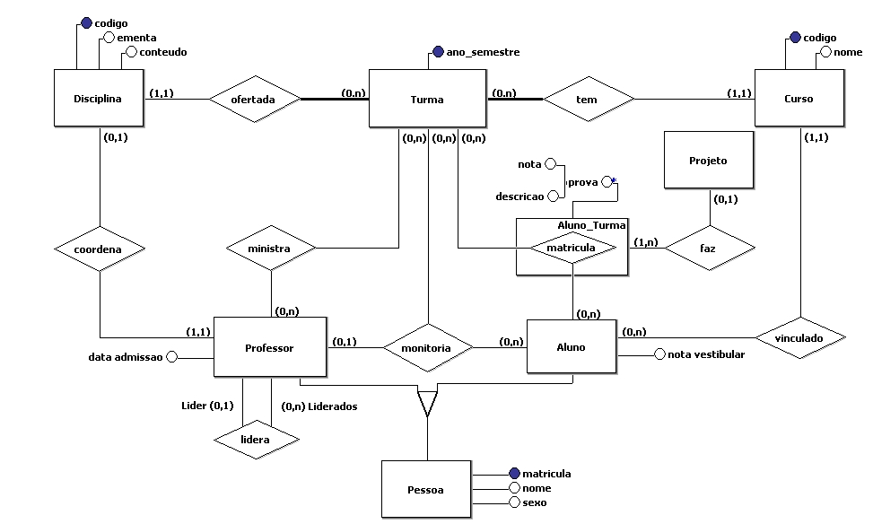
Modelo Conceitual

Slide 4
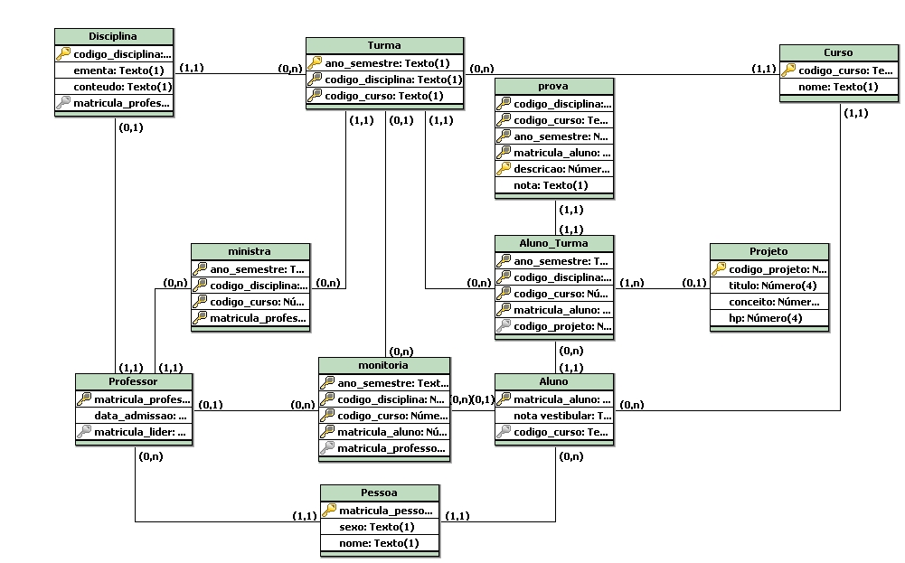
Modelo Lógico

Slide 5
Trigger
Executado implicitamente pelo SGBD na ocorrência de um determinado evento ou combinação deste.
Estrutura básica de um TRIGGER:
CREATE [OR REPLACE] TRIGGER nome_trigger
momento evento1 [OR evento2 OR evento3]
[OF coluna] ON nome_objeto
[[REFERENCING OLD AS apelido1 | NEW AS apelido2]
FOR EACH ROW
[WHEN (condição)]]
corpo_trigger

Slide 6
Exercício 1
Criar um TRIGGER que faça um comparativo entre os ANTIGOS e NOVOS valores logo após inserção, atualização ou deleção de um projeto.

Slide 7
CREATE OR REPLACE TRIGGER controle_projetos
AFTER INSERT OR UPDATE OR DELETE ON PROJETO
FOR EACH ROW
BEGIN
dbms_output.put_line('<<Dados ANTIGOS>>');
dbms_output.put_line('COD: '||
:OLD.codigo_projeto);
dbms_output.put_line('TIT: '||:OLD.titulo);
dbms_output.put_line('CON: '||:OLD.conceito);
dbms_output.put_line('HP: '||:OLD.hp);
dbms_output.put_line(' ');
dbms_output.put_line('<<Dados NOVOS>>');
dbms_output.put_line('COD: '||
:NEW.codigo_projeto);
dbms_output.put_line('TIT: '||:NEW.titulo);
dbms_output.put_line('CON: '||:NEW.conceito);
dbms_output.put_line('HP: '||:NEW.hp);
END;
/

Slide 8
--TESTANDO
INSERT INTO projeto(codigo_projeto,titulo,
conceito,hp) VALUES (21,'BiosFera','RUIM',
'www.cin.ufpe.br/~biosfera');
UPDATE projeto SET titulo = 'Bioma Protection',
hp = 'www.biomaprotection.com',
conceito = 'BOM' WHERE codigo_projeto = 21;
DELETE projeto WHERE codigo_projeto = 21;

Slide 9
Exercício 2
Implemente um TRIGGER que não permita que um professor coordene mais do que uma disciplina.
Caso alguma irregularidade ocorra, imprima uma mensagem do tipo "RAISE APPLICATION ERROR".

Slide 10
CREATE OR REPLACE TRIGGER controle_coordenacao BEFORE INSERT ON disciplina
FOR EACH ROW
DECLARE
coordenador disciplina.matricula_professor%TYPE;
BEGIN
SELECT matricula_professor INTO coordenador
FROM disciplina
WHERE matricula_professor = :NEW.matricula_professor;
IF coordenador IS NOT NULL THEN
RAISE_APPLICATION_ERROR(-20101,'ESTE PROFESSOR JA COORDENA UMA DISCIPLINA');
END IF;
EXCEPTION
WHEN NO_DATA_FOUND THEN
dbms_output.put_line('COORDENACAO ACEITA');
END;
/

Slide 11
--TESTANDO
INSERT INTO disciplina (codigo_disciplina,
ementa, conteudo_programatico,
matricula_professor)VALUES (7,'E7', 'C7',1111);

Slide 12
Exercício 3
Suponha que você foi contratado pelo setor financeiro da Universidade. Seu trabalho será o de calcular o valor total, em dinheiro, que uma pessoa deverá receber durante o semestre escolhido.
No caso dos professores, para cada disciplina ministrada eles recebem R$ 800,00 por mês. Caso coordenem alguma disciplina recebem uma gratificação de R$ 137,00 por mês. Se o professor exercer alguma liderança, então ele recebe um bonificação única de R$ 106,00 por semestre.

Slide 13
Para os alunos, cada monitoria lhes rende uma bolsa-auxílio de R$ 53,00 por mês, enquanto durar o semestre letivo (4 meses). Para cada projeto produzido durante o semestre, que tenha obtido conceito BOM, o aluno recebe uma premiação por direitos autorais de R$ 102,00.
Ainda, caso o aluno tenha obtido nota no vestibular igual ou superior a 8,0 ele tem direito a um bolsa de vale-transporte no valor de R$ 27,00 mensais enquanto durar seu curso. Caso sua nota tenha sido de 5,0 até 8,0 o valor da bolsa cai para R$ 15,00 mensais.

Slide 14
CREATE OR REPLACE FUNCTION calcula_salario
(mat IN pessoa.matricula_pessoa%TYPE,
semestre IN turma.ano_semestre%TYPE)
RETURN NUMBER IS
retorno NUMBER;
qtd_prof NUMBER;
qtd_alun NUMBER;
prof professor.matricula_professor%TYPE;
alun aluno.matricula_aluno%TYPE;
BEGIN
SELECT count(*) INTO qtd_prof
FROM professor
WHERE matricula_professor = mat;
SELECT count(*) INTO qtd_alun
FROM aluno WHERE matricula_aluno = mat;
retorno := 0;

Slide 15
IF qtd_prof > 0 THEN
SELECT
COUNT(matricula_professor)*800*6+retorno
INTO retorno FROM ministra
WHERE matricula_professor = mat
AND ano_semestre = semestre;
SELECT
COUNT(matricula_professor)*137*6+retorno
INTO retorno FROM disciplina
WHERE matricula_professor = mat;
SELECT
COUNT(DISTINCT matricula_lider)*106+retorno
INTO retorno FROM professor
WHERE matricula_lider = mat;
ELSIF qtd_alun > 0 THEN
SELECT COUNT(matricula_aluno)*53*4+retorno
INTO retorno FROM monitoria
WHERE matricula_aluno = mat
AND ano_semestre = semestre;

Slide 16
SELECT COUNT(a_t.matricula_aluno)*102+retorno
INTO retorno
FROM aluno_turma a_t, projeto p
WHERE a_t.matricula_aluno = mat
AND ano_semestre = semestre
AND a_t.codigo_projeto = p.codigo_projeto
AND p.conceito = 'BOM';
SELECT (
CASE
WHEN nota_vestibular >= 8 THEN 27
WHEN nota_vestibular >= 5 THEN 15
ELSE 0
END) * 6 + retorno INTO retorno
FROM aluno WHERE matricula_aluno = mat;
END IF;
RETURN retorno;
END;
/

Slide 17
--TESTANDO
--professor
SELECT calcula_salario(1111,'2010.2') FROM DUAL;
--aluno
SELECT calcula_salario(8888,'2010.2') FROM DUAL;

Slide 18
Exercício 4
Suponha que existe um imposto a ser cobrado retroativamente dos professores. Numa CONSULTA, utilize a função implementada anteriormente e imprima matrícula, ano_semestre, o valor recebido por cada professor em todos os períodos e o valor do imposto cobrado. Ordene as respostas por período e matrícula.
Os impostos seguirão as seguintes regras: caso o valor do salário do professor seja até R$ 5.000,00 ele pagará 2% de imposto; acima disto até R$ 10.000,00 ele pagará um imposto de 5%; a partir de R$ 10.000,00 o imposto é de 7%.(Use PL diretamente no SELECT – SIM, É POSSÍVEL!)

Slide 19
SELECT pr.matricula_professor,
tab.ano_semestre,
calcula_salario(pr.matricula_professor,
tab.ano_semestre) AS salario,
(CASE
WHEN calcula_salario(pr.matricula_professor,
tab.ano_semestre) <= 5000
THEN calcula_salario(pr.matricula_professor,
tab.ano_semestre)*0.02
WHEN calcula_salario(pr.matricula_professor,
tab.ano_semestre) <= 10000
THEN calcula_salario(pr.matricula_professor,
tab.ano_semestre)*0.05
ELSE
calcula_salario(pr.matricula_professor,
tab.ano_semestre)*0.07
END) AS imposto
FROM professor pr
JOIN pessoa pe
ON (pr.matricula_professor = pe.matricula_pessoa),
(SELECT DISTINCT ano_semestre FROM TURMA) tab
ORDER BY tab.ano_semestre, pr.matricula_professor;

Slide 20
Exercício 5
Considerando o modelo de relatório do SIGA, implemente um procedimento que recebe como entrada um número de matrícula de um aluno, um código de uma disciplina, um código de curso e um semestre.
O procedimento deve exibir todas as notas (inclusive a final, se houver), a média das notas (não incluindo a final), e a média final (caso necessário). Se os dados de entrada não encontrarem nenhum registro de matrícula ou se o aluno não tiver a nota final mesmo quando precise, então deverão ser tratadas as exceções (Utilize EXCEPTION WHEN).

Slide 21
Caso a média seja igual ou superior a 7,0, o aluno receberá um status de "APROVADO POR MÉDIA". Caso contrário, deve-se realizar a média entre a média e a nota final. Se a nota obtida for maior ou igual a 5,0 o status será "APROVADO", se for inferior será "REPROVADO".
Se o aluno não possuir pelo menos 2 notas (excluindo-se a final) ele deverá receber o status ("REPROVADO POR FALTA").

Slide 22
CREATE OR REPLACE PROCEDURE calcula_notas
(mat prova.matricula_aluno%TYPE,
cod_curso prova.codigo_curso%TYPE,
cod_disciplina prova.codigo_disciplina%TYPE,
sem prova.ano_semestre%TYPE) IS
media NUMBER; final NUMBER;
cont NUMBER := 0;
BEGIN
SELECT matricula_aluno INTO media
FROM aluno_turma
WHERE matricula_aluno = mat
AND codigo_disciplina = cod_disciplina
AND codigo_curso = cod_curso
AND ano_semestre = sem;

Slide 23
FOR registro_prova IN
(SELECT nota, descricao FROM prova
WHERE matricula_aluno = mat
AND codigo_disciplina = cod_disciplina
AND codigo_curso = cod_curso
AND ano_semestre = sem
AND descricao <> 'FINAL'
ORDER BY descricao ASC) LOOP
cont := cont +1;
dbms_output.put_line(registro_prova.descricao
|| ': ' ||registro_prova.nota);
END LOOP;
IF (cont < 2) THEN
dbms_output.put_line('STATUS:
REPROVADO POR FALTA');

Slide 24
ELSE
SELECT AVG(nota) INTO media FROM prova
WHERE matricula_aluno = mat
AND codigo_disciplina = cod_disciplina
AND codigo_curso = cod_curso
AND ano_semestre = sem
AND descricao <> 'FINAL';
dbms_output.put_line('MEDIA: ' ||media);
IF (media >= 7) THEN
dbms_output.put_line('STATUS:
APROVADO POR MEDIA');
ELSE
SELECT nota INTO final FROM prova
WHERE matricula_aluno = mat
AND codigo_disciplina = cod_disciplina
AND codigo_curso = cod_curso
AND ano_semestre = sem
AND descricao = 'FINAL';

Slide 25
dbms_output.put_line('FINAL: '||final);
dbms_output.put_line('MEDIA FINAL: '||
((media+final)/2));
IF ((media+final)/2 < 5) THEN
dbms_output.put_line('STATUS:REPROVADO');
ELSE
dbms_output.put_line('STATUS: APROVADO');
END IF;
END IF;
END IF;

Slide 26
EXCEPTION
WHEN NO_DATA_FOUND THEN
IF (media IS NULL) THEN
RAISE_APPLICATION_ERROR(-20101,'NAO HA REGISTROS DE MATRICULA PARA O ALUNO E DISCIPLINA ESPECIFICADOS');
ELSIF (final IS NULL) THEN
RAISE_APPLICATION_ERROR(-20101,'A NOTA DA PROVA FINAL AINDA ESTA PENDENTE');
END IF;
END;
/
--TESTANDO
EXECUTE calcula_notas(2626,3,2,'2010.2');

Slide 27
Exercício 6
Adapte o procedimento anterior e implemente um TRIGGER de linha que seja disparado quando se quiser cadastrar um aluno numa monitoria. É necessário observar-se a tentativa de pagar a cadeira mais recente do aluno .
Neste caso, não é necessário imprimir nenhum nota, mas sim levantar-se uma exceção que indique, caso haja, a impossibilidade do cadastro e o status que motivou isso.
Admita que um aluno precisa de pelo menos 2 provas (desconsiderando-se a final) para ter sua situação definida. Caso o aluno não tenha ainda 2 provas ou tenha obtido média abaixo de 7,0 , mas ainda não tiver realizado a final indique o status para "INDEFINIDO"

Slide 28
CREATE OR REPLACE TRIGGER controle_calcula_notas AFTER INSERT ON monitoria
FOR EACH ROW
DECLARE
media NUMBER;
final NUMBER;
cont NUMBER := 0;
BEGIN
SELECT COUNT(nota), AVG(nota) INTO cont, media
FROM prova
WHERE matricula_aluno = :NEW.matricula_aluno
AND codigo_disciplina = :NEW.codigo_disciplina
AND codigo_curso = :NEW.codigo_curso
AND descricao <> 'FINAL'
GROUP BY ano_semestre
HAVING ano_semestre = MAX(ano_semestre);

Slide 29
IF cont < 2 THEN
RAISE_APPLICATION_ERROR(-20102,'A SITUACAO DO
ALUNO AINDA ESTA INDEFINIDA');
ELSE
IF (media < 7) THEN
SELECT SUM(nota) INTO final FROM prova
WHERE matricula_aluno = :NEW.matricula_aluno
AND codigo_disciplina =
:NEW.codigo_disciplina
AND codigo_curso = :NEW.codigo_curso
AND descricao = 'FINAL'
GROUP BY ano_semestre
HAVING ano_semestre = MAX(ano_semestre);
IF ((media+final)/2 < 5) THEN
RAISE_APPLICATION_ERROR(-20102,'O ALUNO
FOI REPROVADO POR MEDIA');
END IF;
END IF;
END IF;

Slide 30
EXCEPTION
WHEN NO_DATA_FOUND THEN
RAISE_APPLICATION_ERROR(-20103,'A
SITUACAO DO ALUNO AINDA ESTA
INDEFINIDA');
END;
/
--TESTANDO
EXECUTE calcula_notas(3030,3,2,'2010.2');
INSERT INTO monitoria (codigo_disciplina,
codigo_curso, ano_semestre, matricula_aluno,
matricula_professor)
VALUES (2,3,'2011.1',3030,1111);

Slide 31
Exercício 7
Crie uma tabela chamada log_provas com os campos 'tipo_de_acao VARCHAR2' e 'hora TIMESTAMP'.
Implemente um TRIGGER para coletar um log na tabela log_provas todas as vezes que alguma ação ocorrer na tabela provas.
Após a operação verifique qual foi o tipo da ação e insira um novo registro na tabela (utilize SYSDATE para preencher a hora). O que importa em si é apenas a operação, e não cada procedimento que ela executa (escolha o tipo de TRIGGER adequadamente).

Slide 32
CREATE TABLE log_provas(
tipo_de_acao VARCHAR2(15),
hora TIMESTAMP
);
CREATE OR REPLACE TRIGGER controle_de_log
AFTER INSERT OR UPDATE OR DELETE ON prova
BEGIN
IF(INSERTING) THEN
INSERT INTO log_provas(tipo_de_acao, hora)
VALUES ('INSERCAO', SYSDATE);
ELSIF (UPDATING) THEN
INSERT INTO log_provas(tipo_de_acao, hora)
VALUES ('ATUALIZACAO', SYSDATE);
ELSIF (DELETING) THEN
INSERT INTO log_provas(tipo_de_acao, hora)
VALUES ('REMOCAO', SYSDATE);
END IF;
END;
/

Slide 33
Exercício 8
Implemete um TRIGGER que regulamentará as matriculas. Admita que para uma cadeira NÃO ser considerada eletiva, ela precisa ter sido ofertada pelo menos 3 vezes consecutivas em quaisquer períodos.
Use a função que calcula a quantidade de créditos e não permita que alunos que possuem menos de 15 créditos possam se matricular em cadeiras eletivas.
Ainda, para vincular-se a quaisquer projetos, estes não podem ter sido anteriormente utilizados em outras turmas nem podem estar vinculados a mais do que 4 alunos.

Slide 34
CREATE OR REPLACE TRIGGER controle_matricula
BEFORE INSERT ON aluno_turma
FOR EACH ROW
DECLARE
contador NUMBER; creditos NUMBER;
ano1 NUMBER; semestre1 NUMBER; ano2 NUMBER;
semestre2 NUMBER; ano3 NUMBER; semestre3 NUMBER;
CURSOR cursor_periodos IS
SELECT t.ano_semestre FROM turma t
WHERE t.codigo_disciplina =
:NEW.codigo_disciplina
AND t.codigo_curso = (
SELECT a.codigo_curso FROM aluno a
WHERE a.matricula_aluno = :NEW.matricula_aluno
) ORDER BY t.ano_semestre DESC;
periodo turma.ano_semestre%TYPE;

Slide 35
BEGIN
creditos := qtd_creditos(:NEW.matricula_aluno);
IF creditos < 15 THEN
OPEN cursor_periodos;
FETCH cursor_periodos INTO periodo;
desmembra_semestre(periodo, ano1, semestre1);
FETCH cursor_periodos INTO periodo;
desmembra_semestre(periodo, ano2, semestre2);
FETCH cursor_periodos INTO periodo;
desmembra_semestre(periodo, ano3, semestre3);

Slide 36
IF(cursor_periodos%ROWCOUNT = 3) THEN
IF NOT(
(ano1 = ano2 AND ano3 = ano1-1 AND semestre3 = 2) OR
(ano2 = ano3 AND ano1 = ano2+1 AND semestre1 = 2)) THEN –-consecutivos
RAISE_APPLICATION_ERROR(-20105,'ALUNO NAO PODE PAGAR CADEIRA ELETIVA. NAO
CONSECUTIVA');
END IF;
ELSE
RAISE_APPLICATION_ERROR(-20105,'ALUNO NAO
PODE PAGAR CADEIRA ELETIVA. MENOS DE 3
OFERTAS');--nao foi paga nem tres vezes
END IF;
CLOSE cursor_periodos;
END IF;

Slide 37
SELECT COUNT(codigo_projeto) INTO contador
FROM aluno_turma
WHERE codigo_projeto = :NEW.codigo_projeto
GROUP BY ano_semestre, codigo_disciplina,
codigo_curso;
IF(contador >= 4) THEN
RAISE_APPLICATION_ERROR(-20105,'ESTE PROJETO
JA ESTA COM O NUMERO DE ALUNOS COMPLETO');
END IF;
EXCEPTION
WHEN TOO_MANY_ROWS THEN
RAISE_APPLICATION_ERROR(-20105,'ESTE
PROJETO JA FOI UTILIZADO EM OUTRA TURMA');
END;
/

